Slide 1
Azure Storage
Presented by 김경한
2019년 12월16일

Slide 2
Index
01. Introduce my self
02. What is Storage
01-1. Basic concept
01-2. case
03. Practice
02-1. Account create
02-2. Create container
04. Q&A

Slide 3
Introduce my self
Presented by 김경한
E-mail address : ilikeorange@nate.com
Phone : 010-8792-3528
github :https://github.com/kyunghankim/

Slide 4

What is storage?
Azure Storage: Azure Storage는 가용성, 보안, 내구성, 확장성 및 중복성이 높은 클라우드 스토리지를 제공하는 Microsoft 관리 클라우드 서비스입니다. 데이터 개체에 대한 확장성 있는 개체 저장소, 클라우드에 대한 파일 시스템 서비스, 신뢰할 수 있는 메시징을 위한 메시징 저장소 및 NoSQL 저장소를 제공합니다 (링크:Azure Storage),
특징
내구성 및 고가용성
보안
확장성
엑세스 가능

Slide 5




Azure Storage service
Blob storage
Files storage
Queue storage
Table storage
01
02
03
04
텍스트 및 이진 데이터에 대한 확장성이 뛰어난 개체 저장소입니다.
클라우드 또는 온-프레미스 배포에 대한 관리되는 파일 공유입니다.
애플리케이션 구성 요소 간에 안정적인 메시징을 위한 메시징 저장소입니다.
구조화된 데이터의 스키마 없는 스토리지를 위한 NoSQL 스토리지입니다.

Slide 6
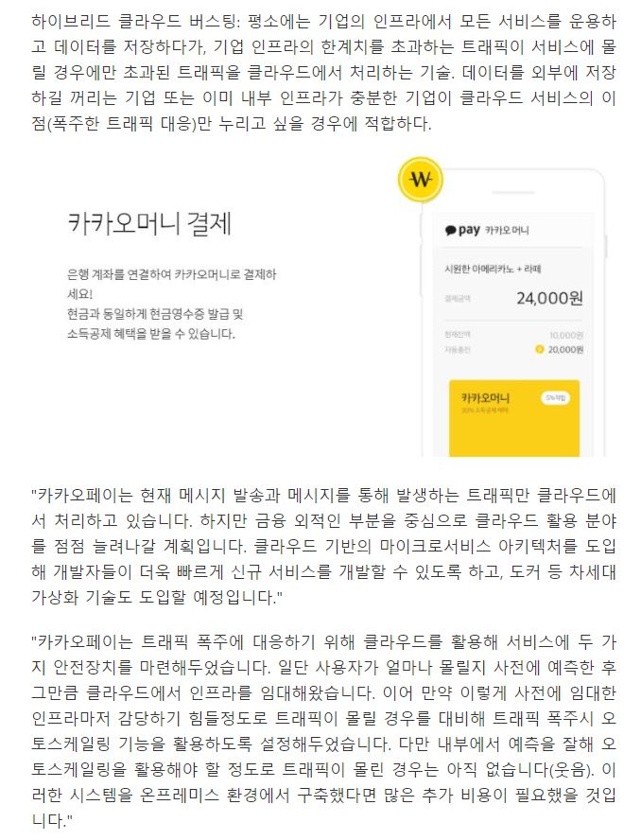

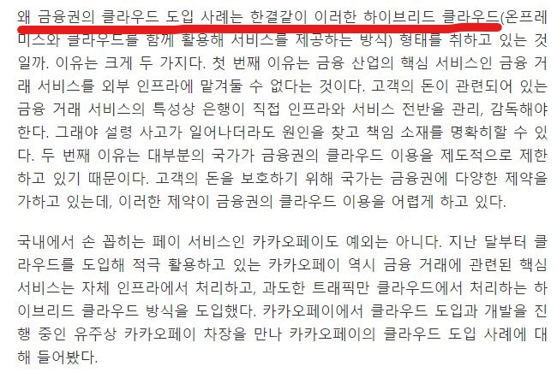
Case: 카카오페이
카카오 페이의 트레픽 문제 해결 사례
Stylish design
Sleek Diagram & chart
Catch the feel of design in
contemporary colors and styles.
Catch the feel of design in contemporary
colors and styles.
Top quality design
Top quality design
Catch the feel of design in
contemporary colors and styles.
Catch the feel of design in contemporary
colors and styles.

Slide 7
Practice
Create account and container via azure

Slide 8
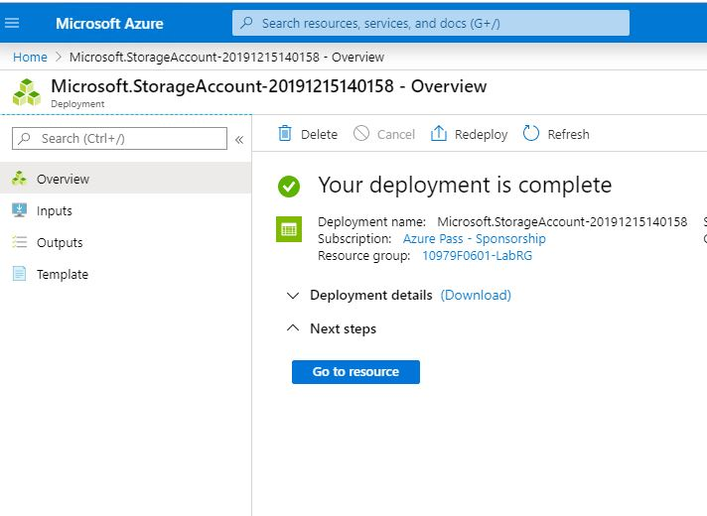
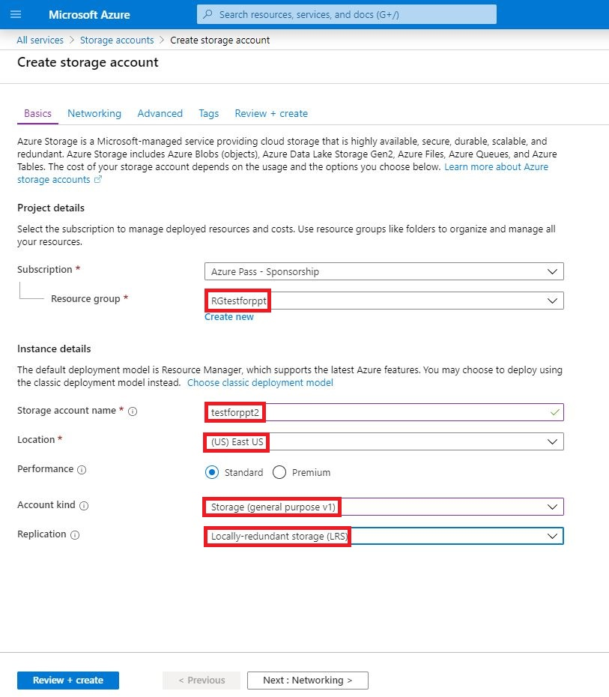
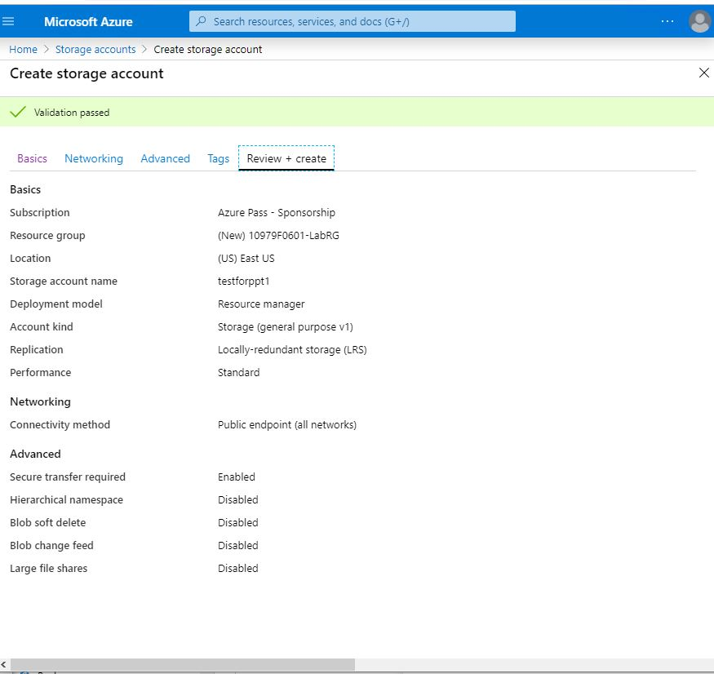
Practice1 Create storage

Slide 9
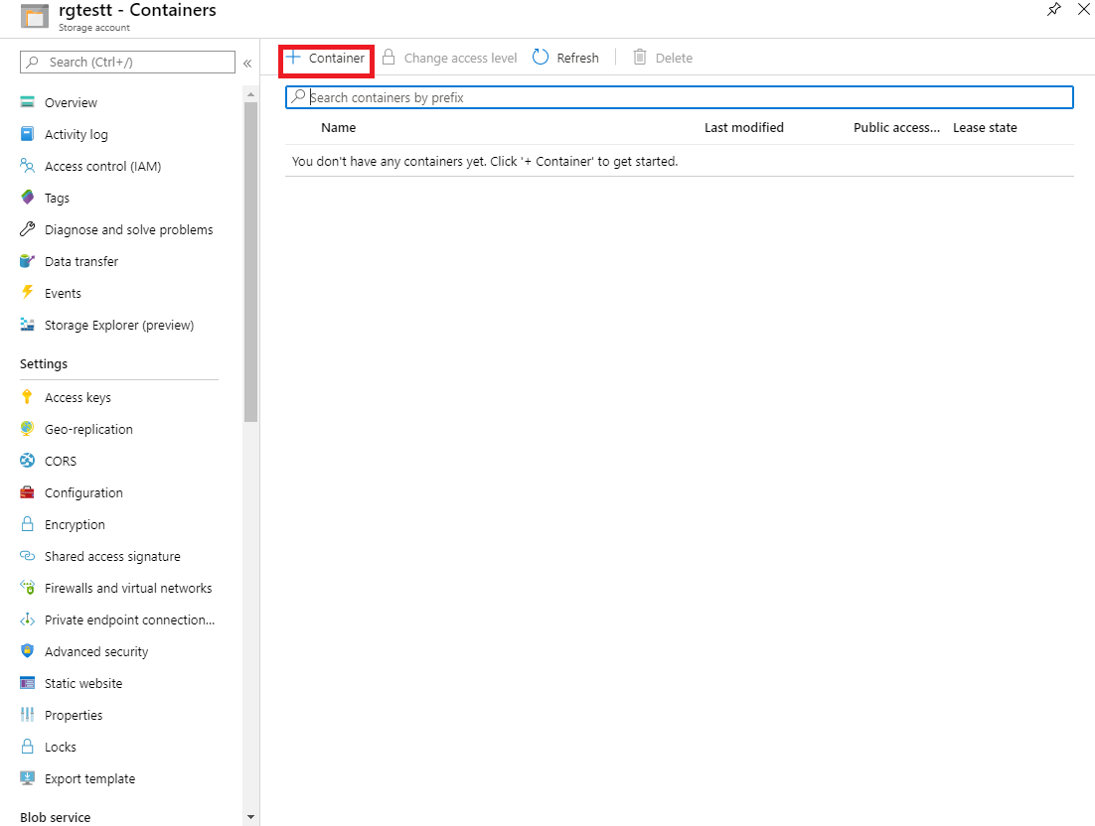
Practice2 Upload via storage(container)

Slide 10
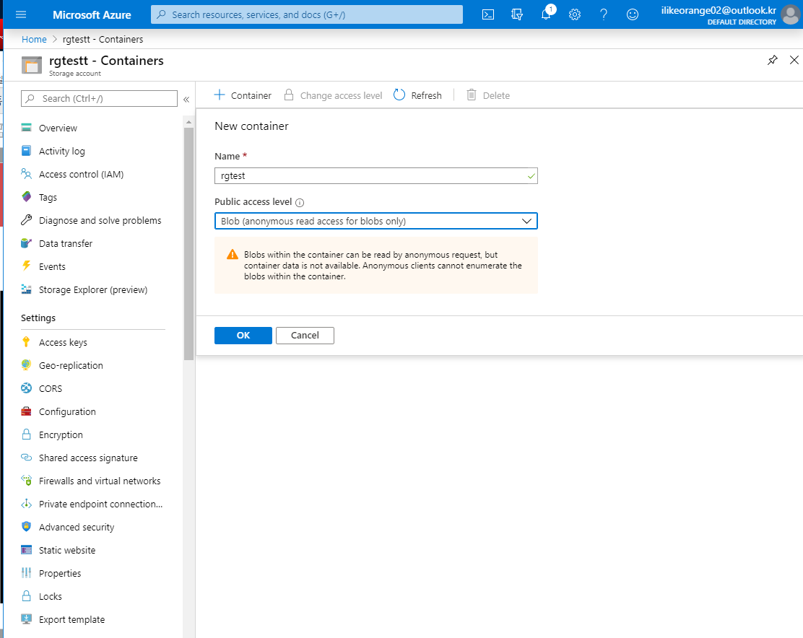
Practice2 Upload via storage(container)

Slide 11
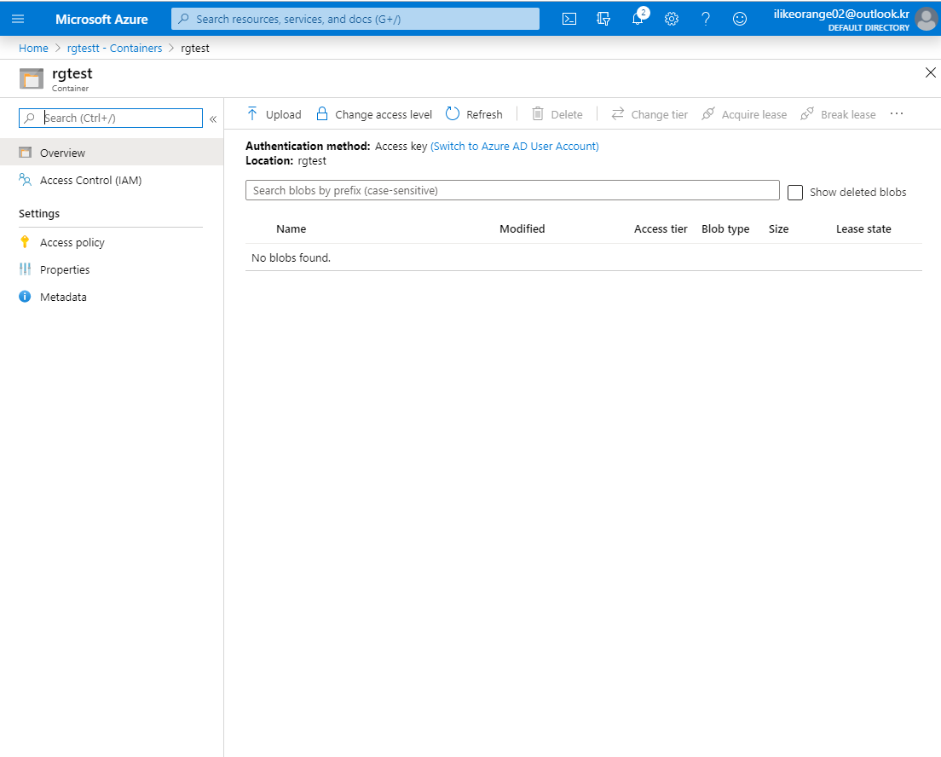
Practice2 Upload via storage(container)

Slide 12
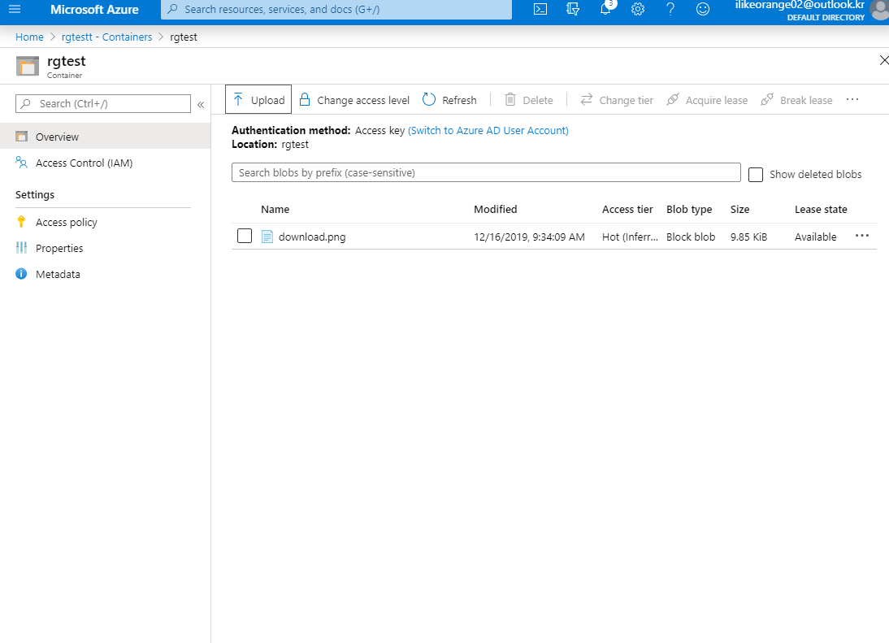
Practice2 Upload via storage(container)

Slide 13
Q&N

Slide 14
Thanks

